Slide 1

Муниципальное бюджетное дошкольное образовательное учреждение детский сад общеразвивающего вида «Теремок»
Проект
«Рождественские встречи»
Составила воспитатель первой категории
Гатина Эллада Юрьевна

Slide 2

Актуальность:
Нельзя прерывать связь времён и поколений. Чтобы не исчезла, не растворилась в неотразимой Вселенной душа русского народа. Так же, как встарь, должны наши дети быть участниками традиционных на Руси православных праздников. Так же, как встарь, радоваться Рождеству и Святкам, петь песни, водить хороводы, играть в любимые народом игры.

Slide 3

Цель проекта:
Пробуждение интереса к истории и культуре нашей Родины.

Slide 4
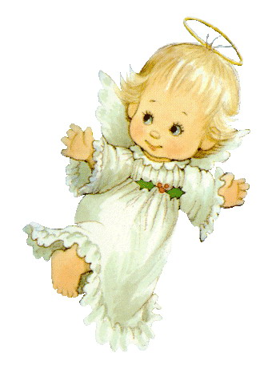
Образовательные задачи
Расширять представления участников проекта о православном празднике Рождество Христово; об истории, традициях и обычаях подготовки к празднику и празднования его.
Воспитательные задачи
Воспитывать у детей эстетическое восприятие окружающего мира, познавательный интерес к окружающему миру, к Рождеству;
Воспитывать у детей эмоциональное, положительное отношение, умение видеть прекрасное.
Развивающие задачи
Научить детей отражать в рисунках увиденное, используя различные способы и средства изображения, в том числе и нетрадиционные способы рисования;
Формировать у детей эстетическое восприятие окружающего мира, познавательный интерес к окружающему миру, к Рождеству;
Способствовать развитию мыслительной деятельности, памяти, слуха, фантазии.
Развитие творческого мышления, коммуникативных навыков у дошкольников.
Побуждать детей рассуждать, развивать умения применять свои знания в беседе, добиваться связных высказываний

Slide 5
формы реализации проекта
Организованная образовательная деятельность
Продуктивная деятельность детей
Выставки
Презентации
Развлечения
Совместная деятельность взрослых и детей

Slide 6

Организационно-подготовительный
этап
Обоснование актуальности темы, мотивация ее выбора; определение цели и задач проекта; подбор литературы, пособий, атрибутов, методических разработок, составление тематического планирования мероприятий; предполагаемые итоги реализации проекта.

Slide 7
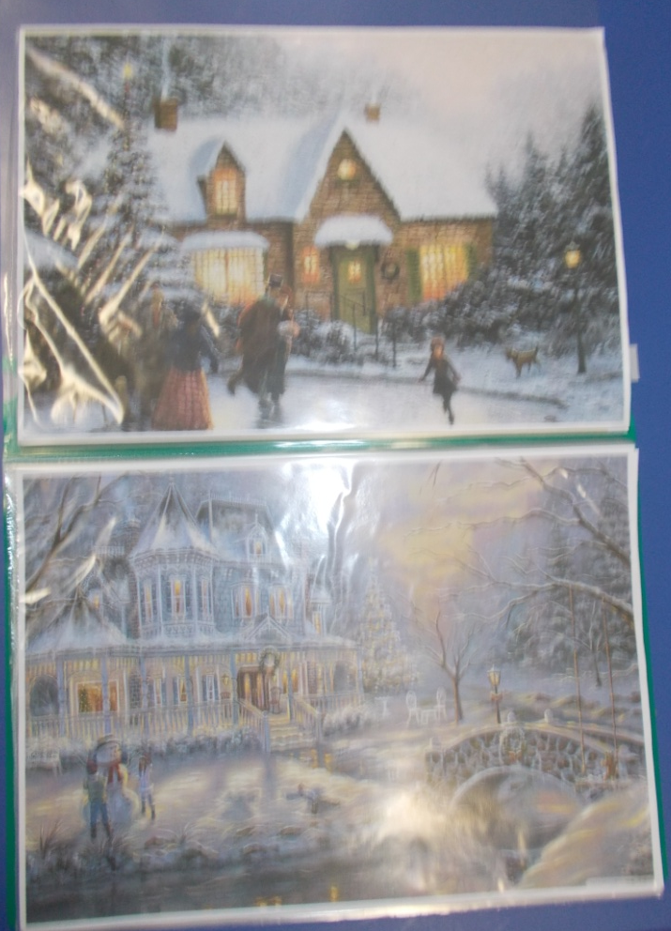
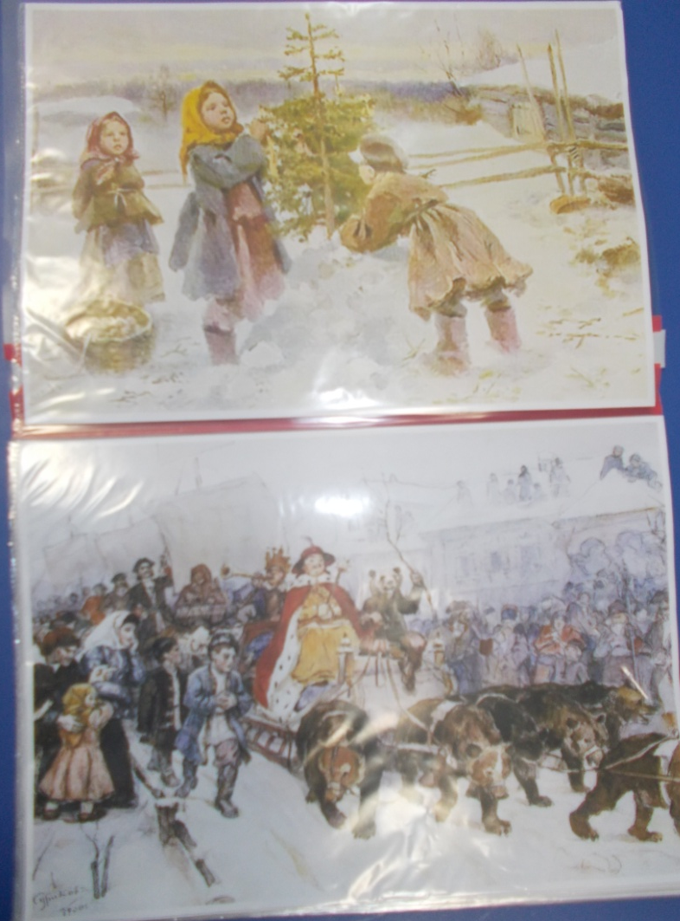
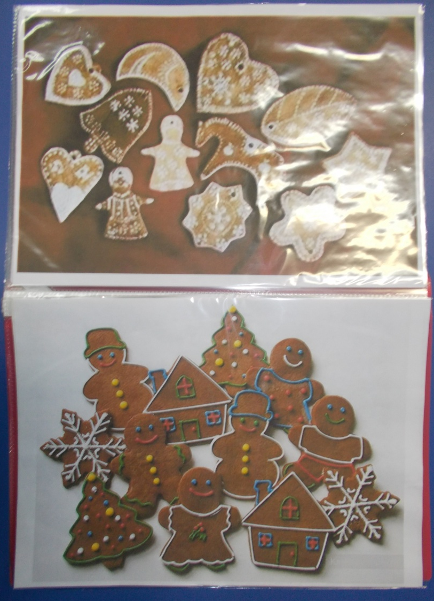
Иллюстративный материал

Slide 8




Книги о рождестве

Slide 9
Аналитический этап
Деятельность в соответствии с тематическим планированием. Работа педагогического коллектива в режиме проектной деятельности.

Slide 10
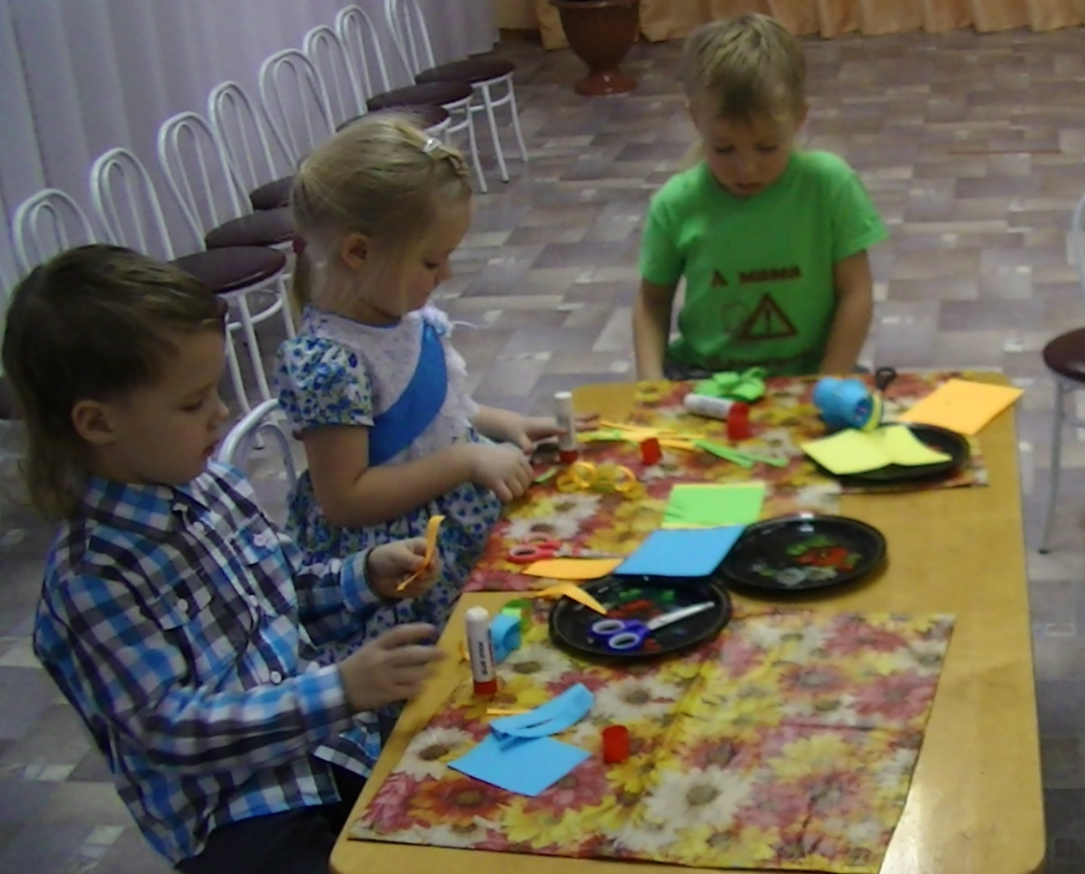
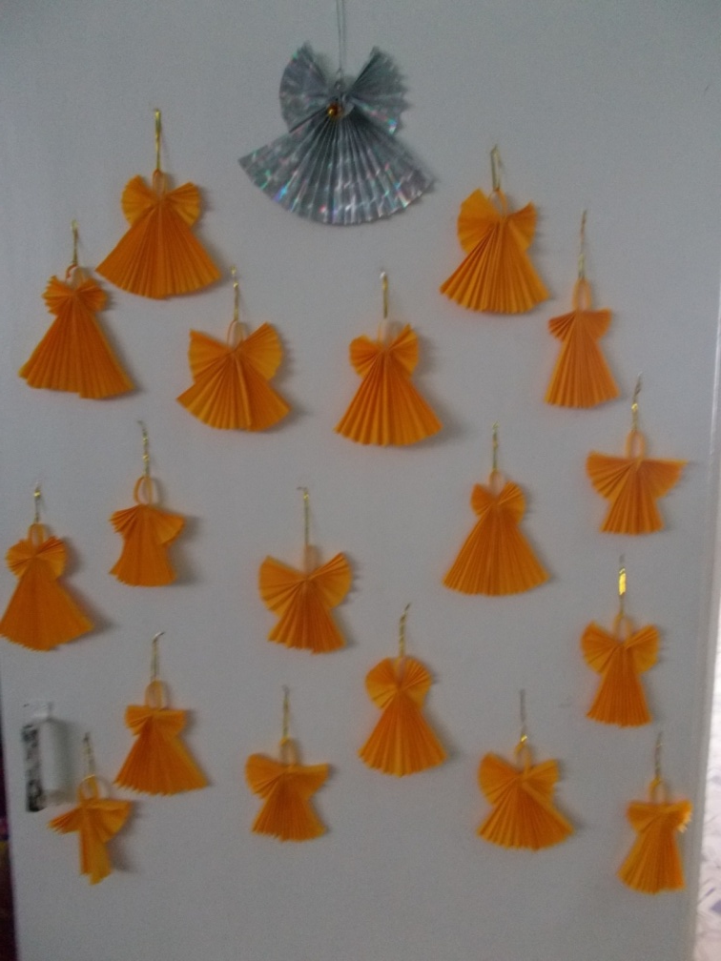
Продуктивная деятельность детей

Slide 11
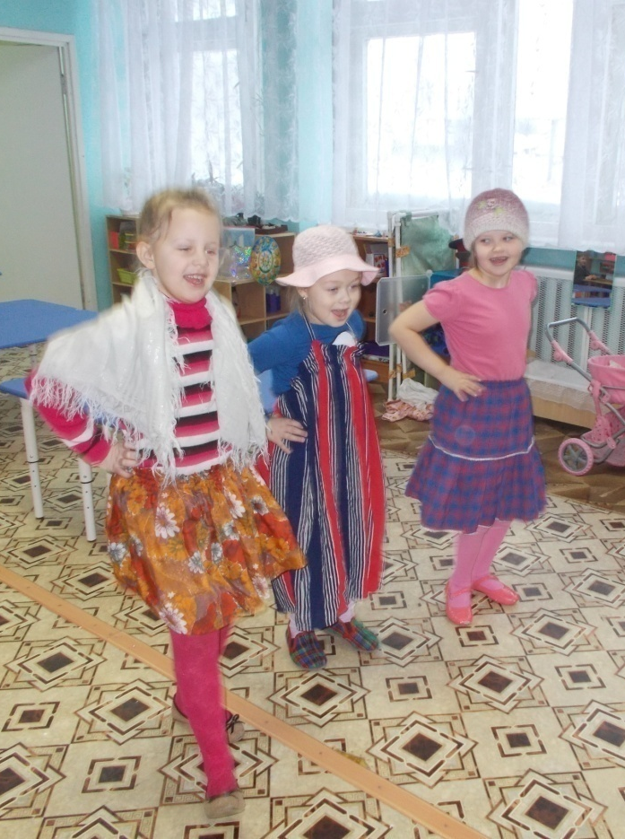
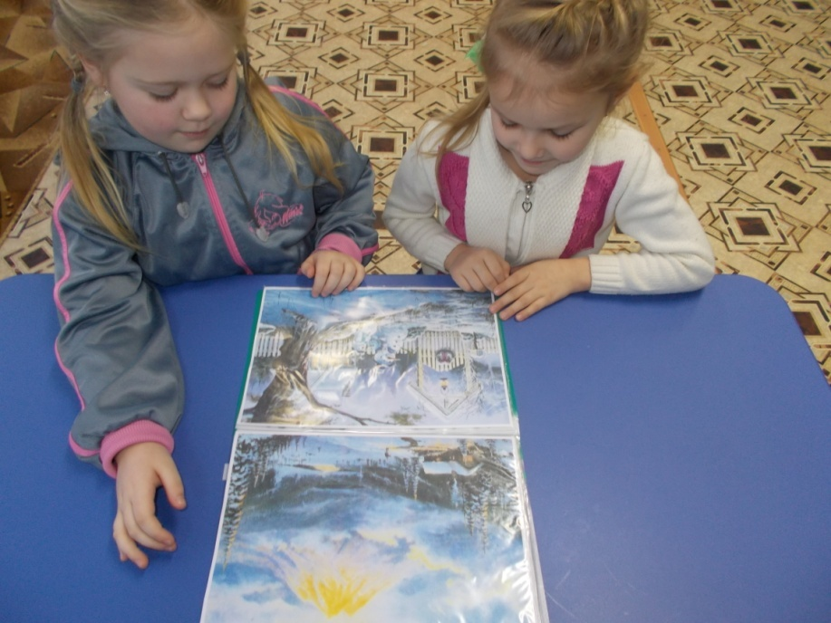
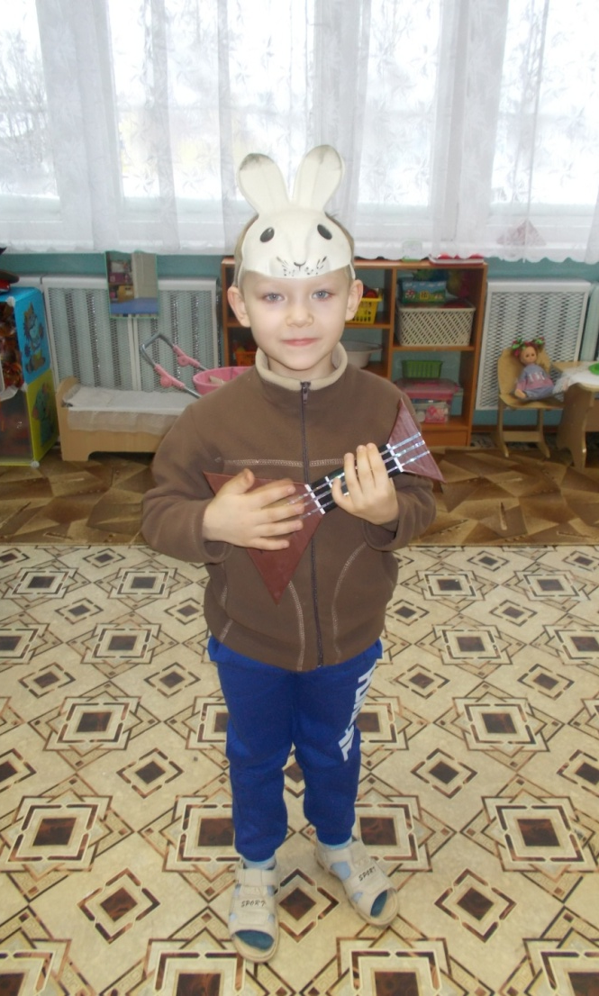
Игровая деятельность детей

Slide 12
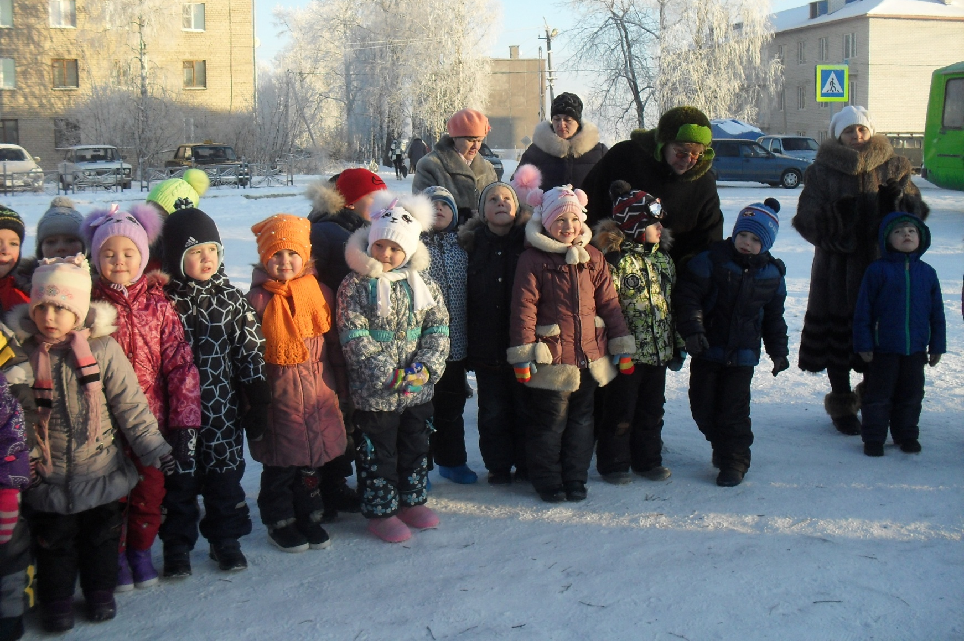
Посещение городской елки

Slide 13
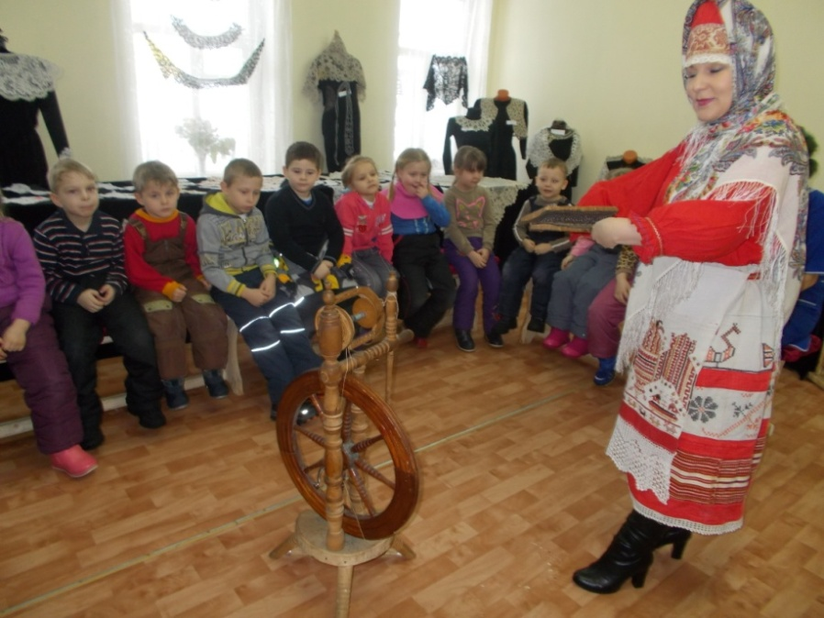
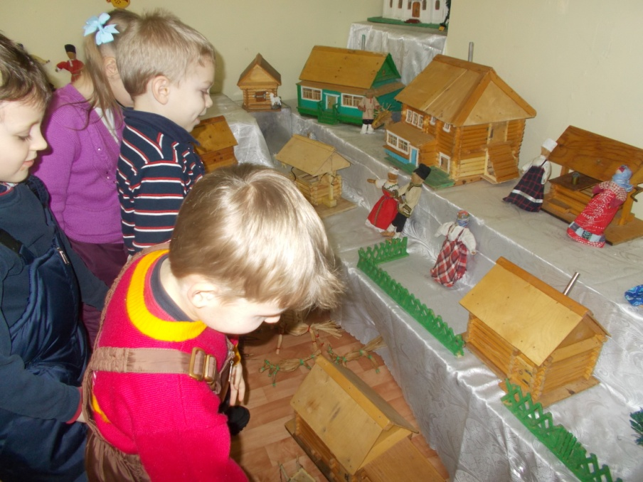
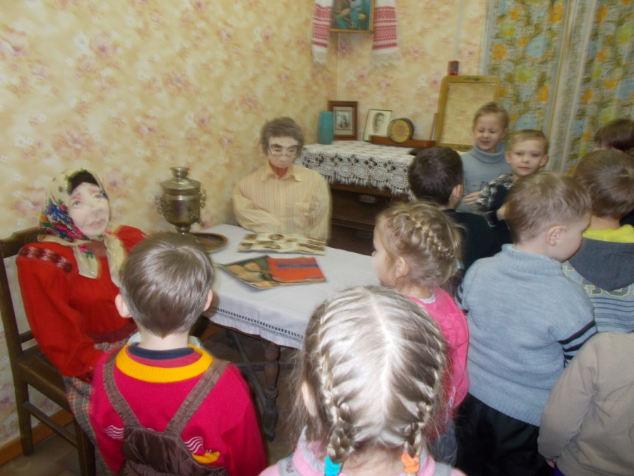
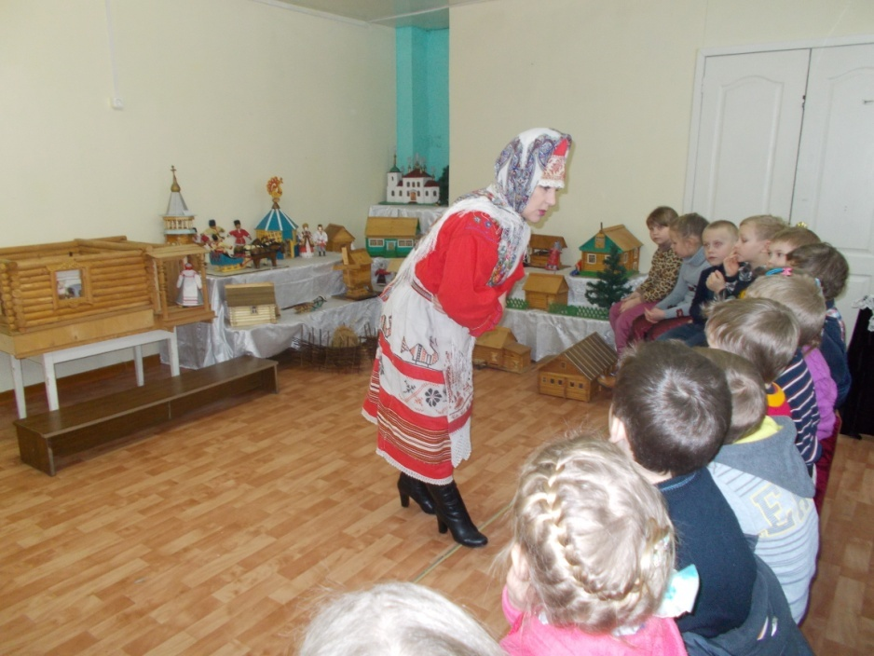
Экскурсия в клуб «Радушенька»

Slide 14
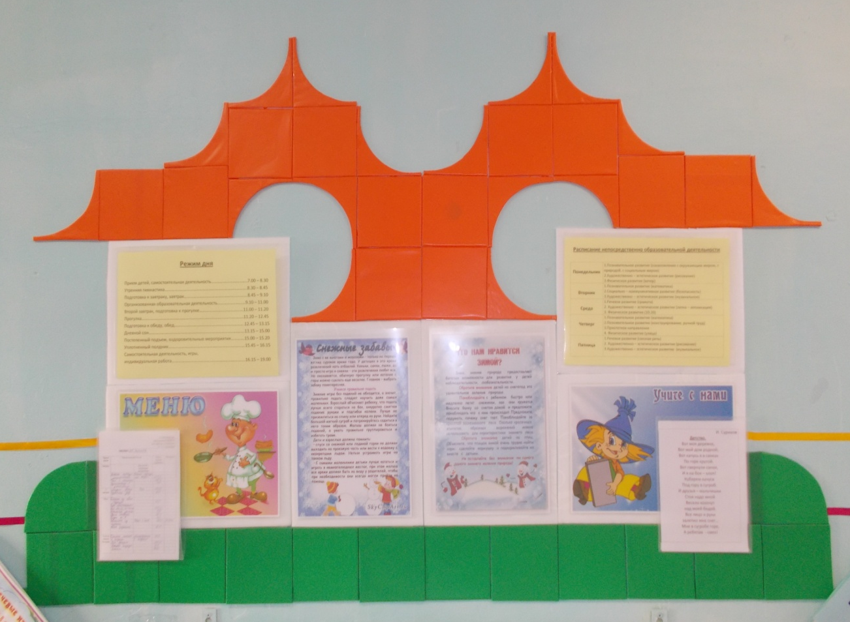
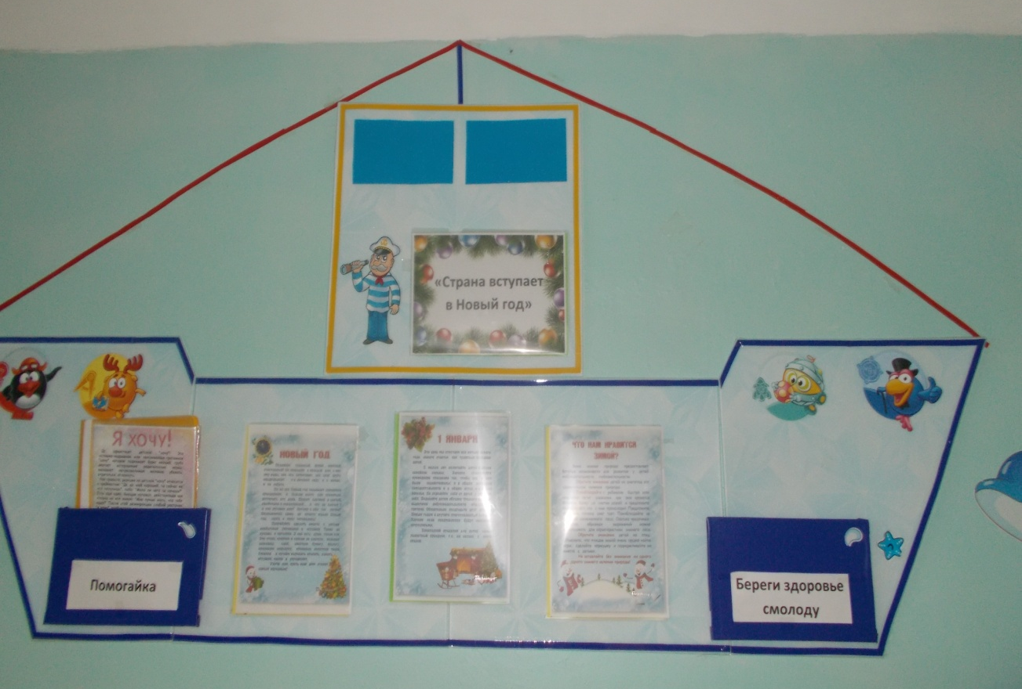
Родительские уголки

Slide 15
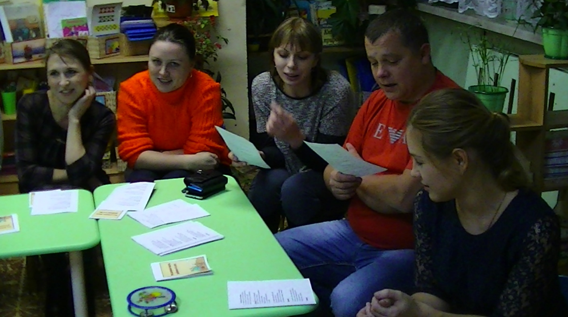
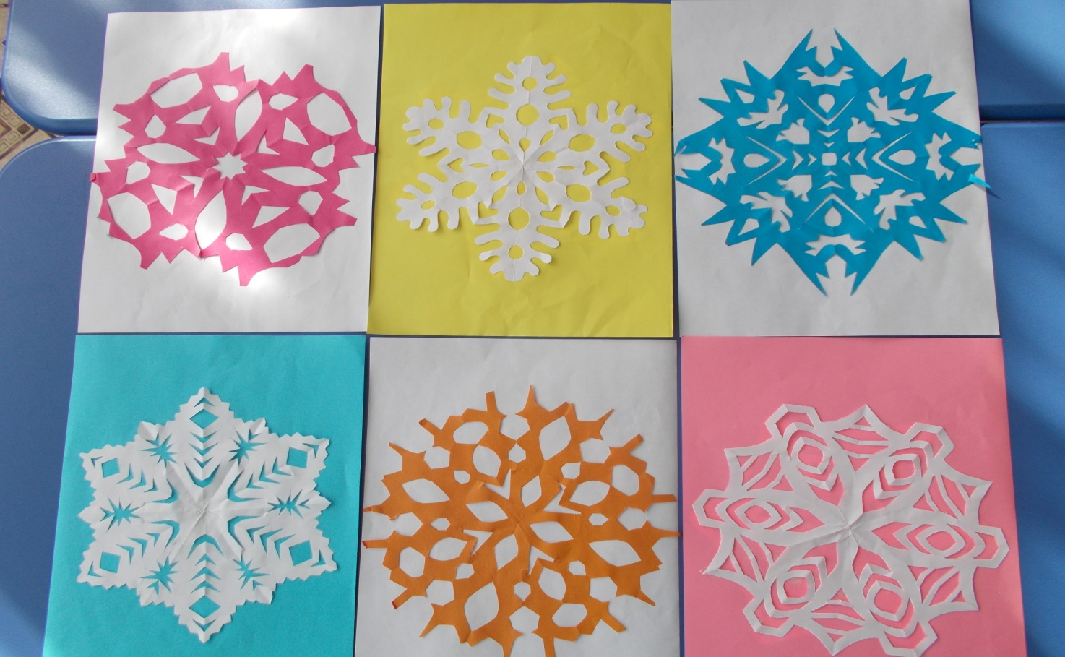
Мастер - класс

Slide 16
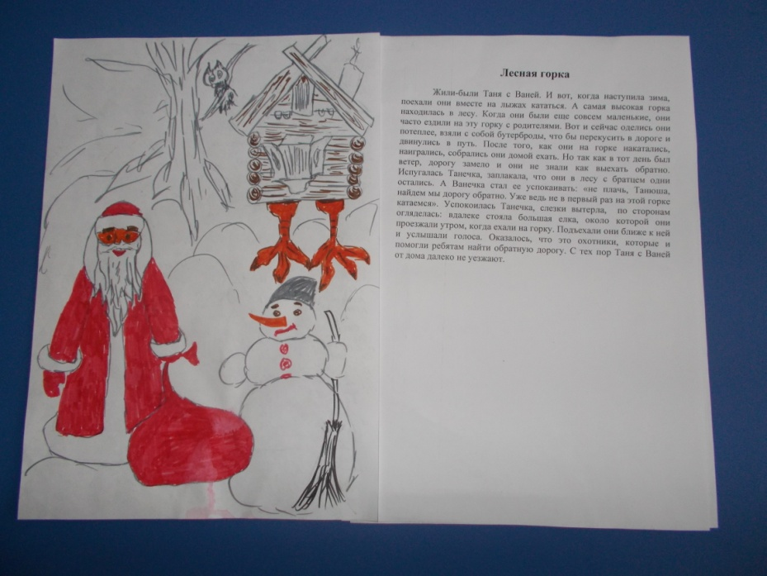
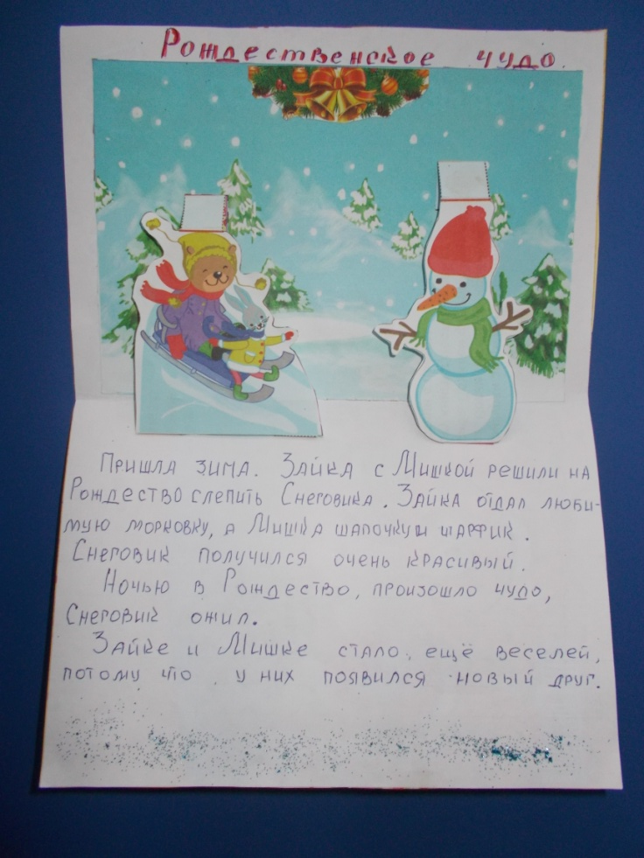
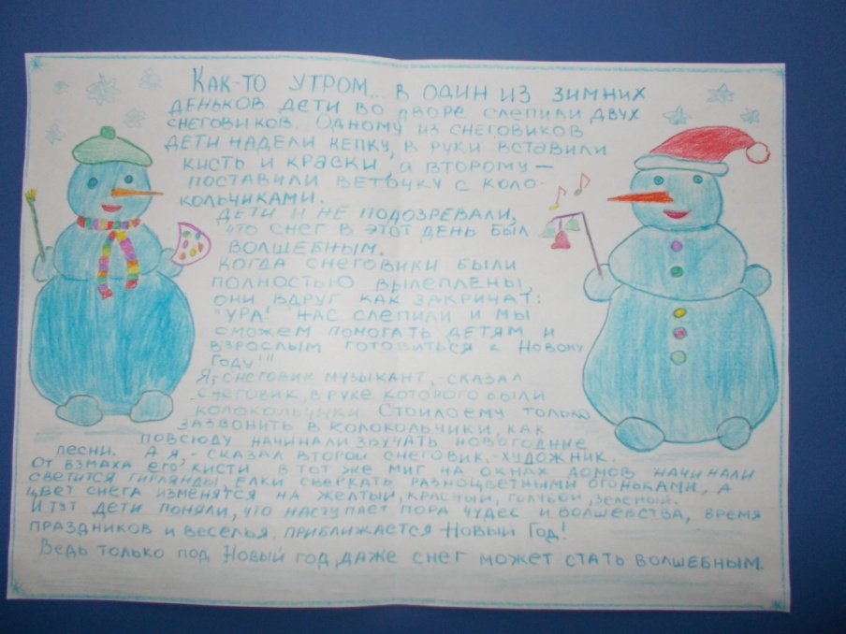
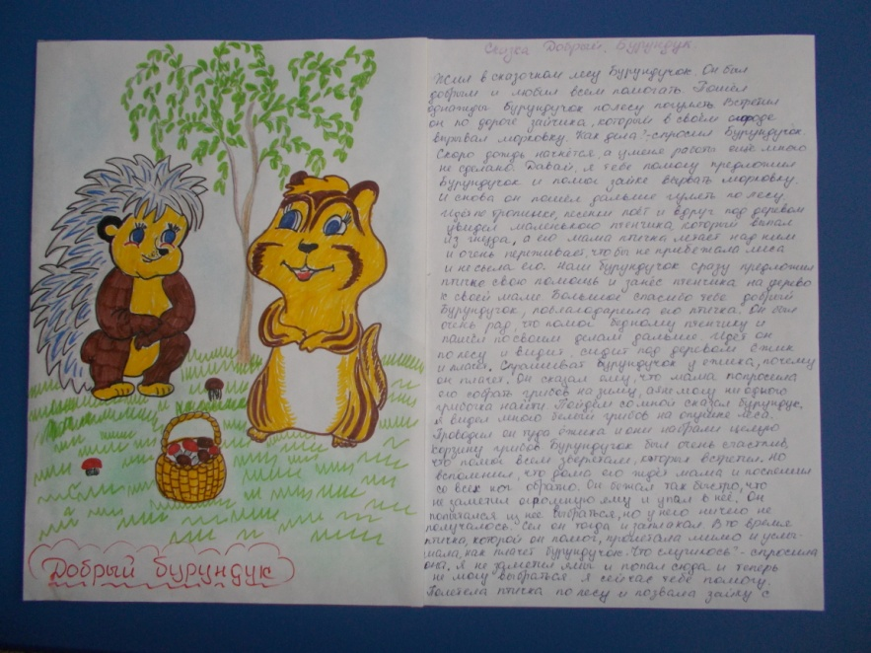
Совместная деятельность родителей и детей
«Зимнее сказки»

Slide 17
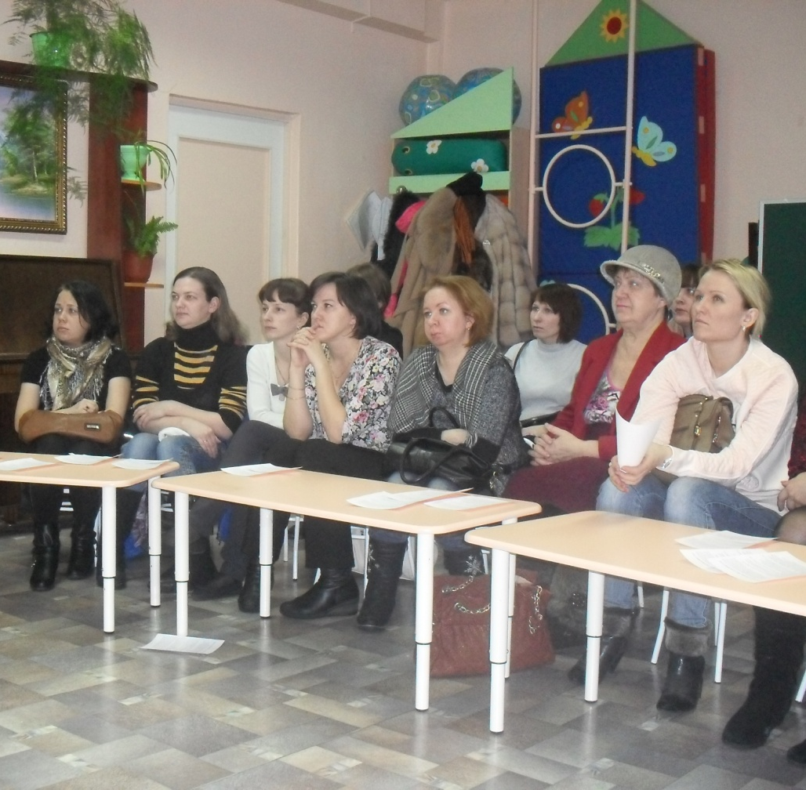
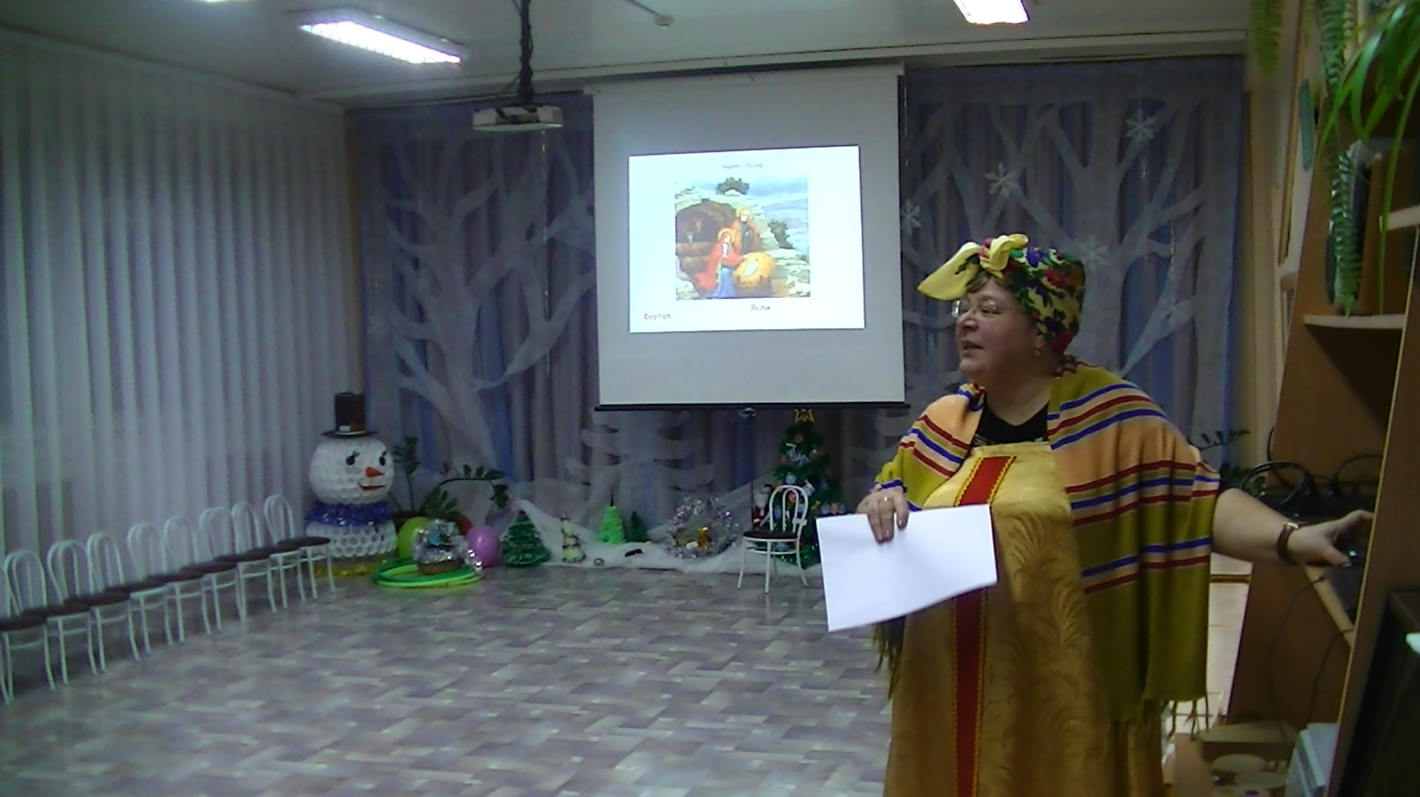
Викторина для родителей
«Что вы знаете о рождестве?»

Slide 18
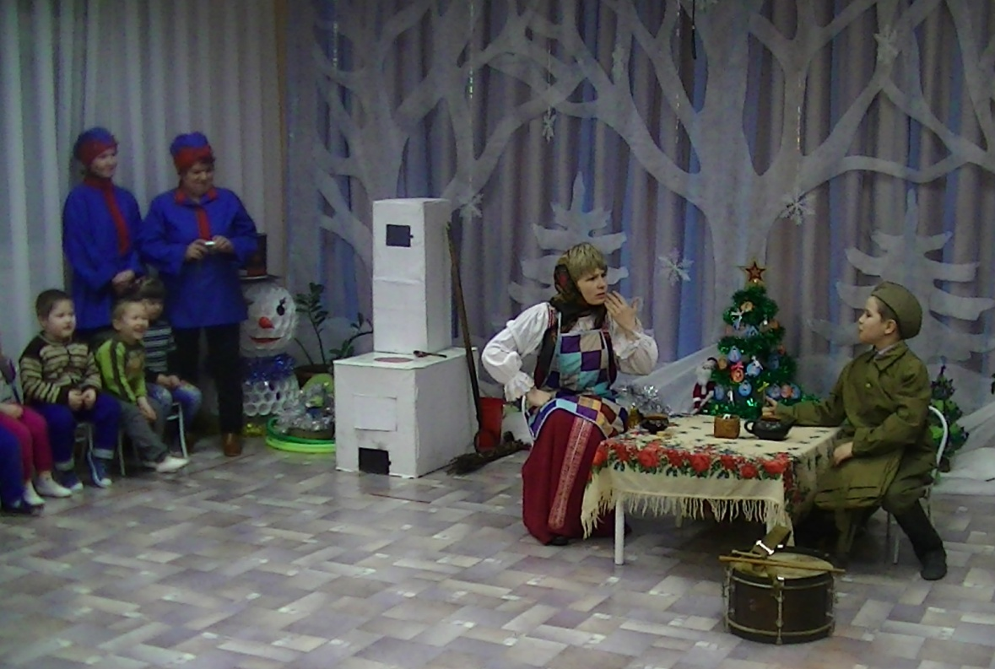
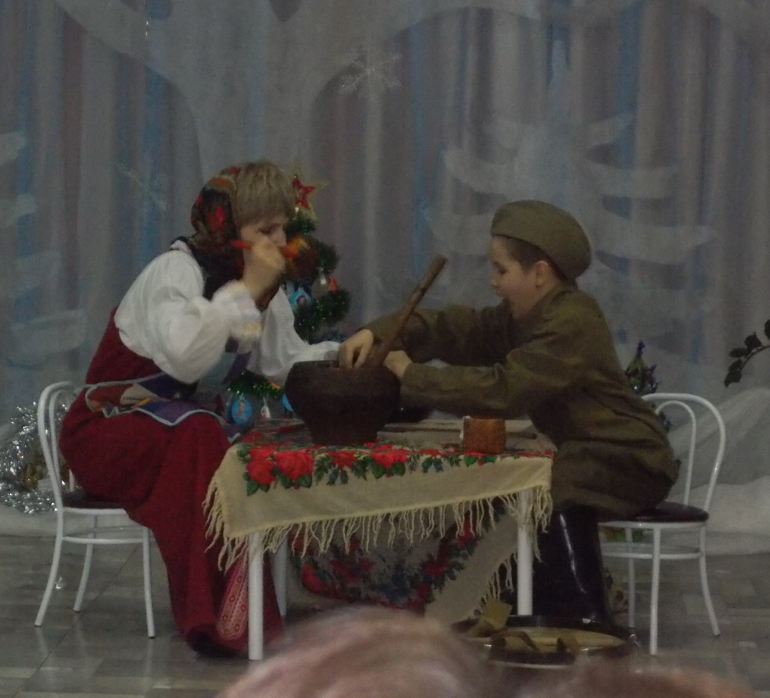
Театрализованное представление «Каша из топора»

Slide 19
Заключительный этап
Обобщение результатов работы; анализ проведённой работы; вывод. Определение задач для нового проекта.

Slide 20
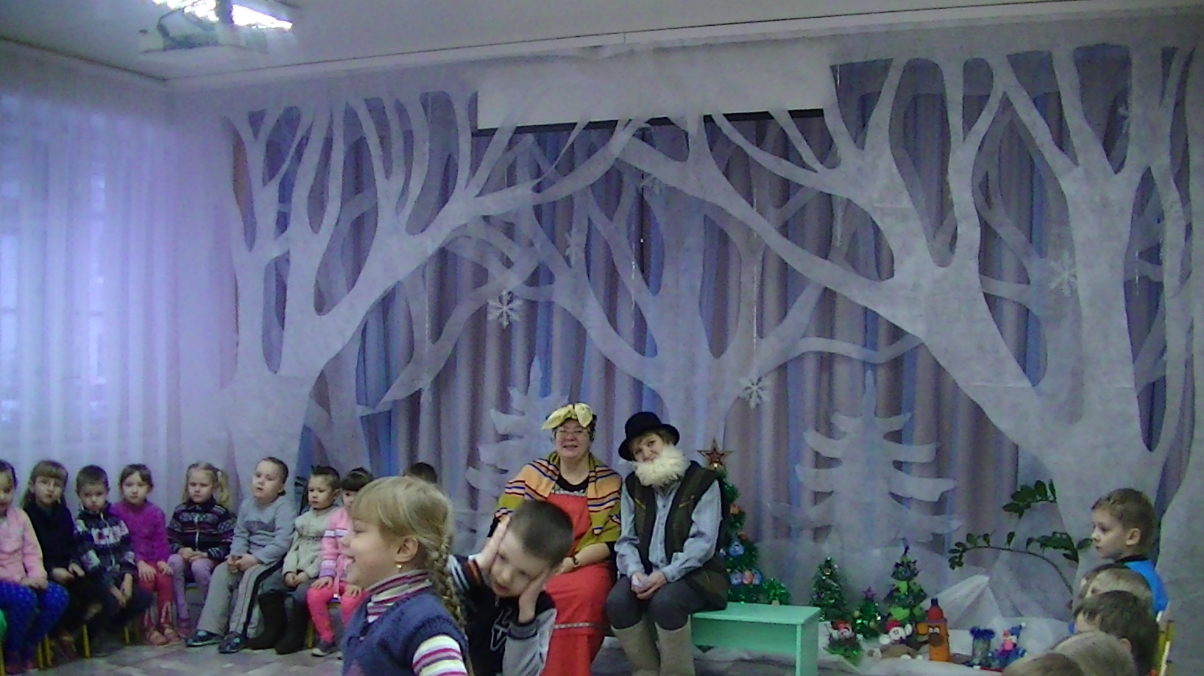
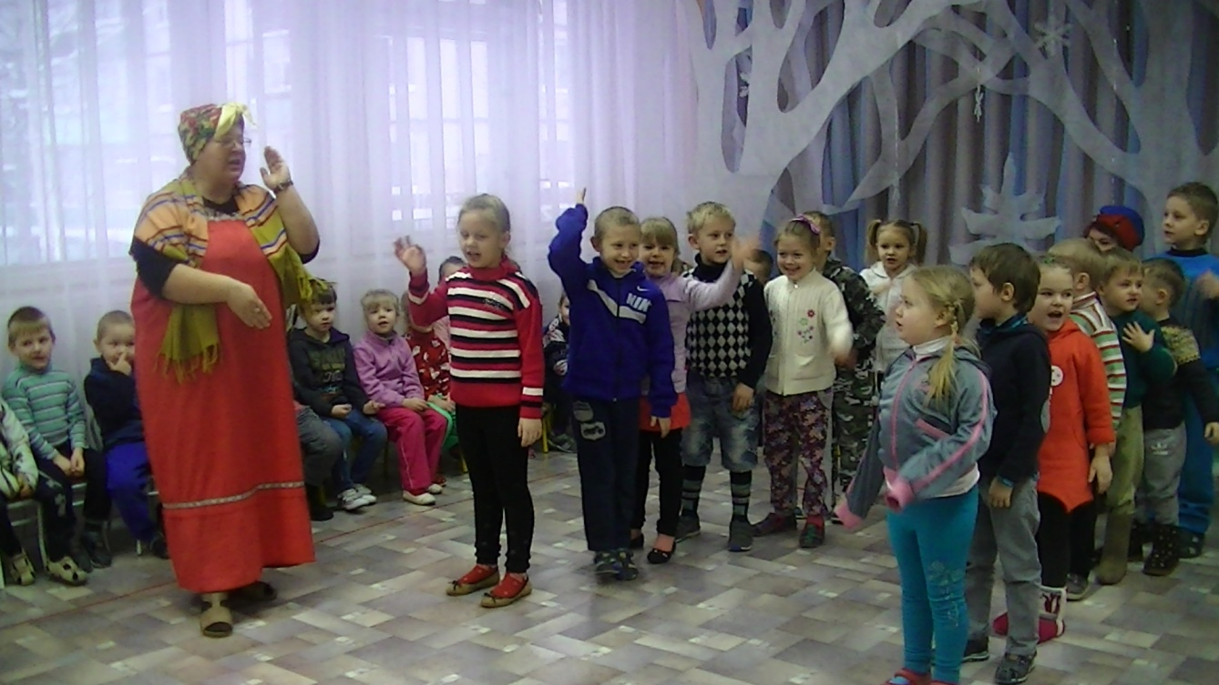
Развлечение «Рождественские встречи»

Slide 21
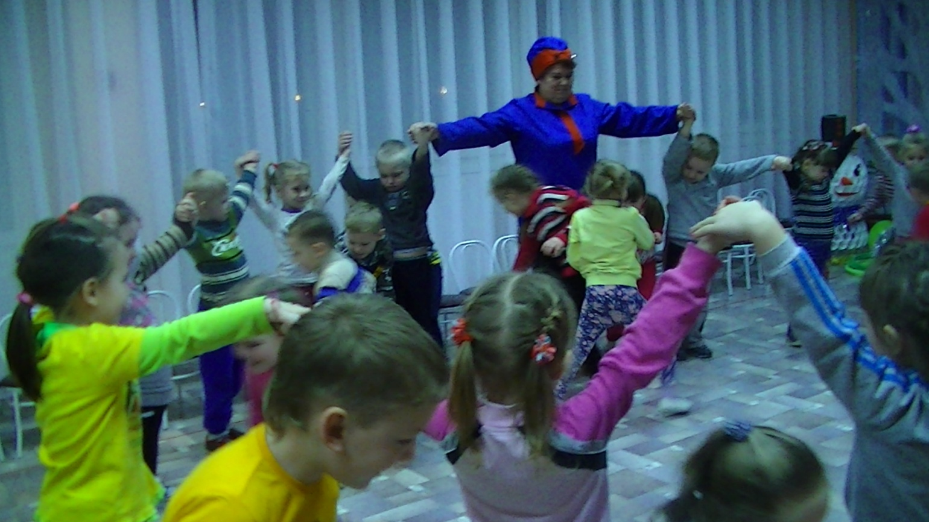
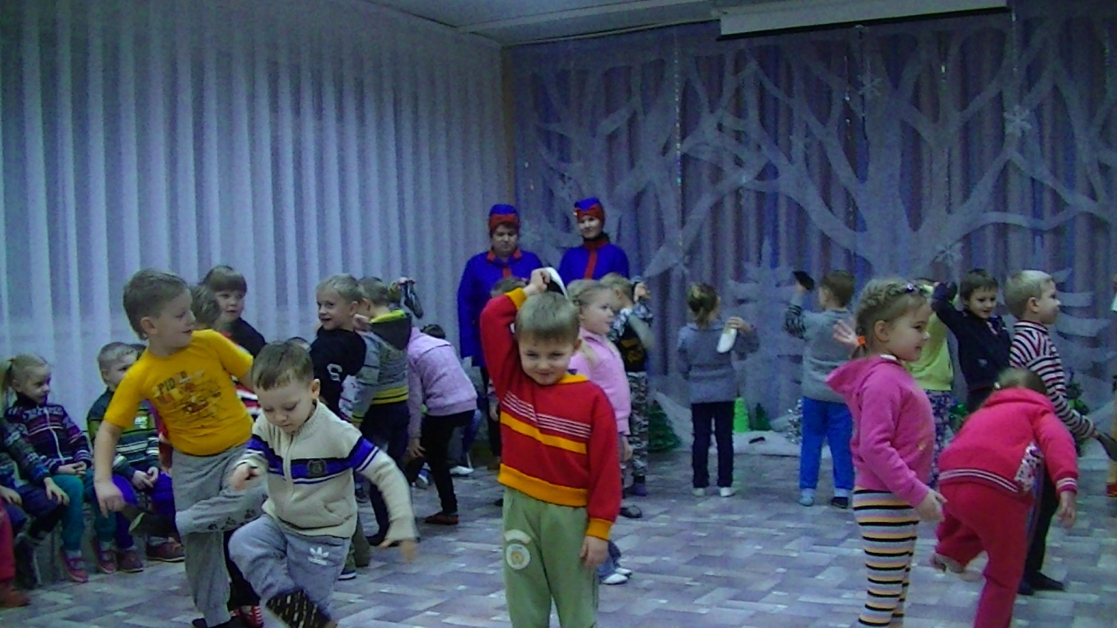

Slide 22
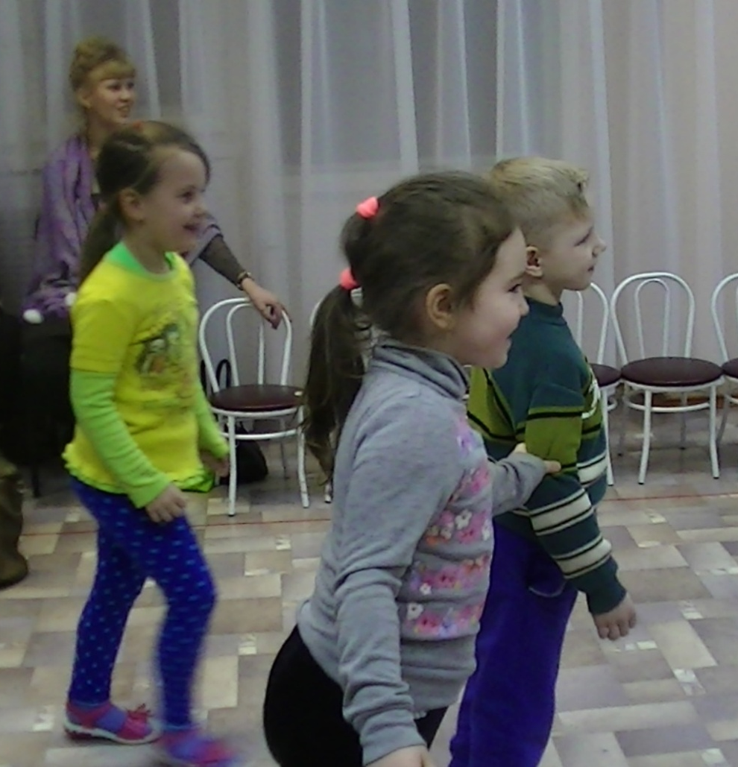
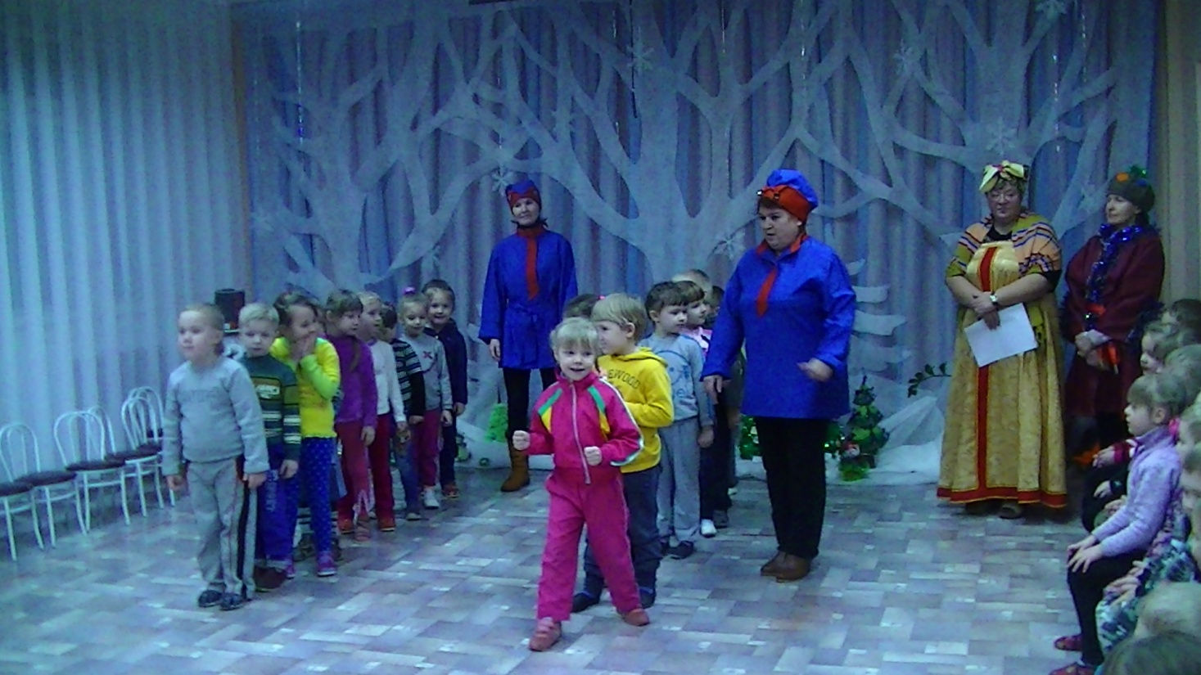

Slide 23
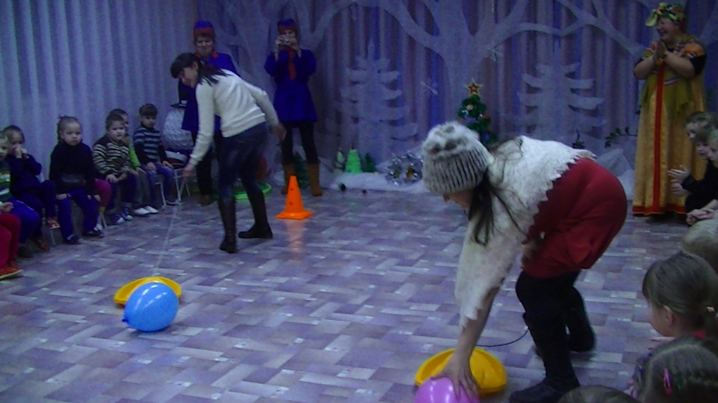
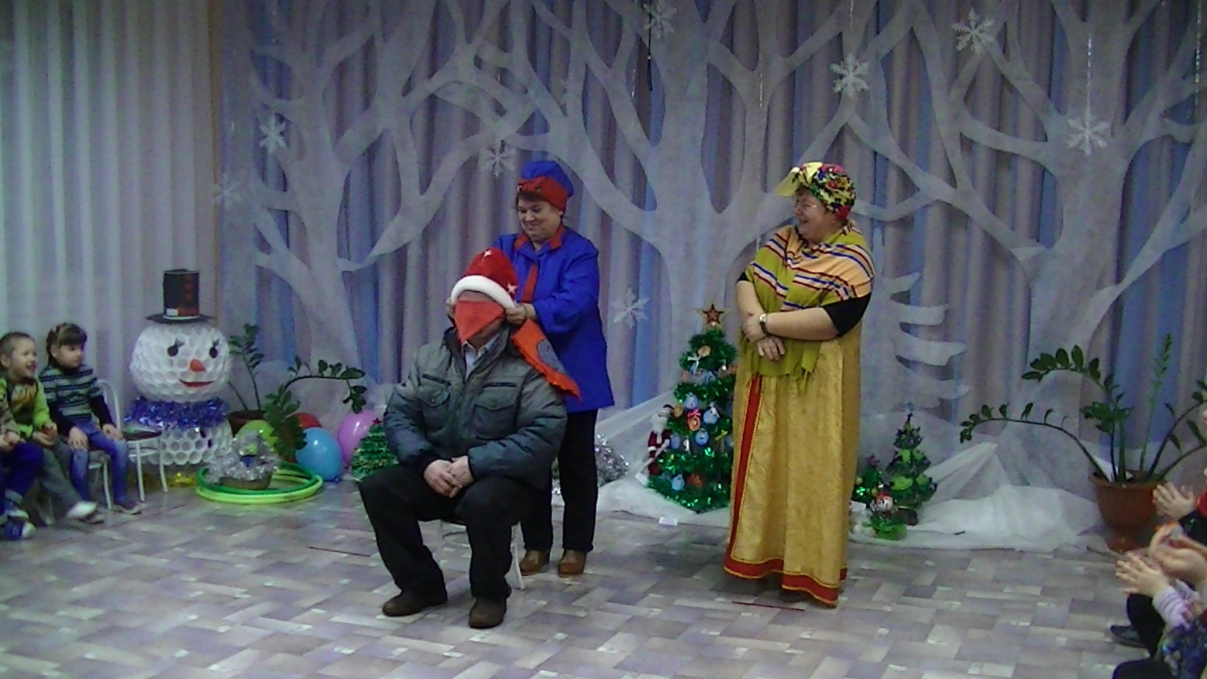
Игры - забавы

Slide 24
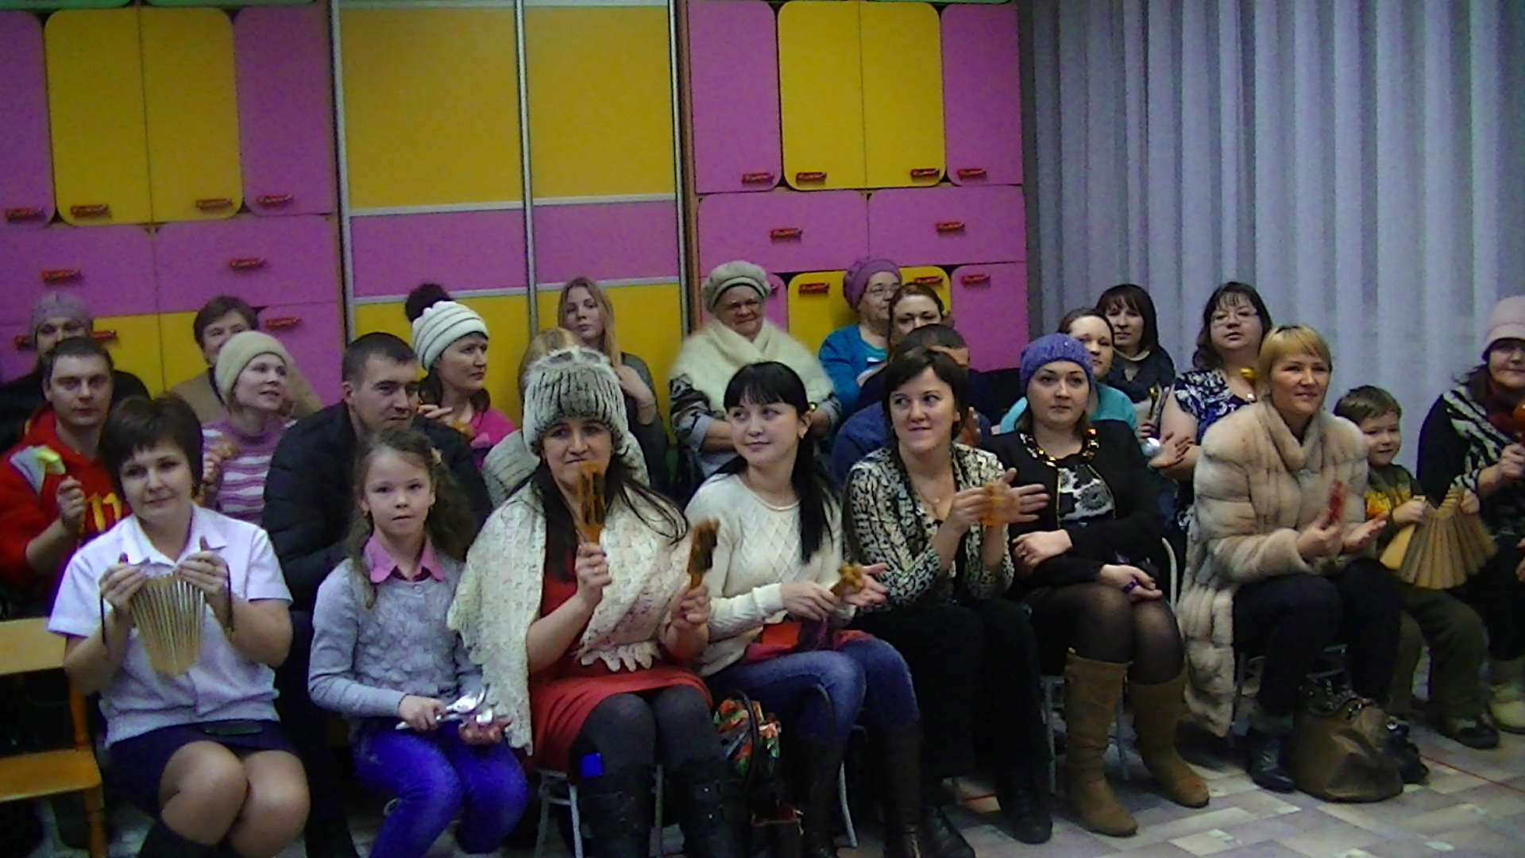
Игра на музыкальных инструментах

